Slide 1


Slide 2

Il convient de lancer le mode diaporama pour la diffusion de la leçon en classe
Réservé à l’enseignant (e)

Slide 3




Pictogrammes
Réservé à l’enseignant (e)
L’enseignant parle
Diffusion d’un média
Média en cours de diffusion
Fin du média. Passer au slide suivant
Expliquer, donner une consigne
Désigner un élève

Slide 4





Contenu de la semaine de soutien
Réservé à l’enseignant (e)

Slide 5

Organisation de la semaine 5
Réservé à l’enseignant (e)
Séance 1
Séance 3
Activités de vocabulaire
Évaluation
Activités de lecture
Évaluation
Séance 2
Séance 4
Activités orales
Évaluation
Activités d’écriture
Évaluation
Séance 5
Séance 6
Évaluation
Évaluation

Slide 6




Plan de la séance 1
Réservé à l’enseignant (e)
1. Activité 1
Rappel des mots de vocabulaire.
Jeux de vocabulaire.
Faire des phrases avec des mots de vocabulaire.
Travail sur livret

Slide 7
Réservé à l’enseignant (e)
(ة)خاص بالأستاذ
Au terme de cette séance de révision, l’enseignant doit vérifier qu’au moins 80% des élèves sont capables de :
Reconnaitre et produire des mots de vocabulaire.
Faire des phrases avec des mots de vocabulaire.
* Si ce taux n’est pas atteint, il convient de mettre en place des actions de remédiation, collectives ou individuelles.

Slide 8




Bonjour les enfants. Aujourd’hui, nous allons réviser les mots de vocabulaire des semaines précédentes. Soyez attentifs.

Slide 9


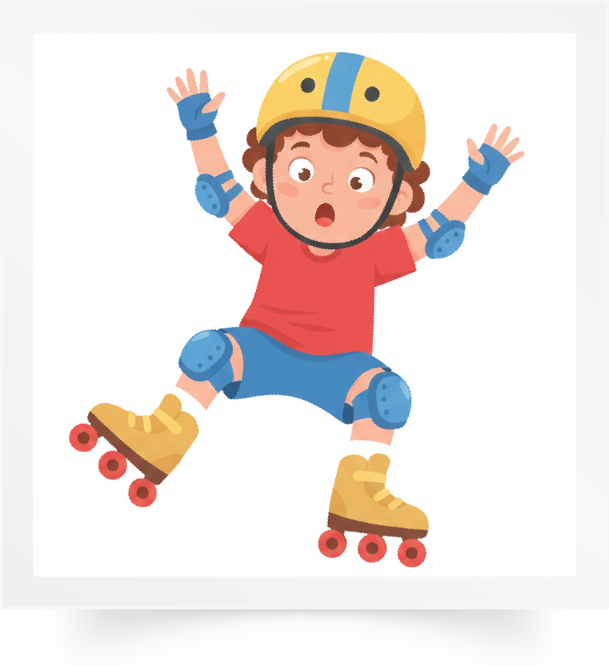
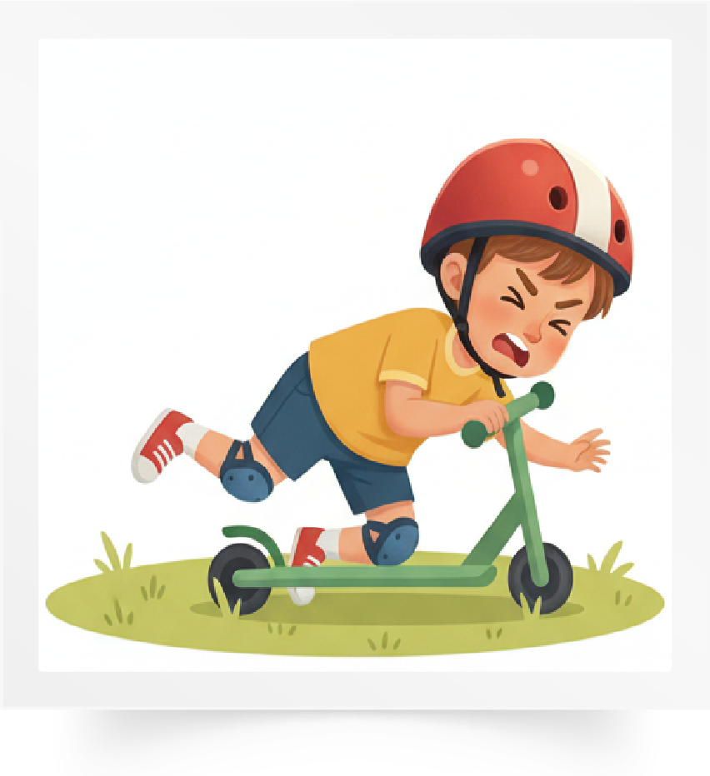


Répétons ensemble : Le genou – Le coude – Perdre l’équilibre – Tomber – Avoir mal – Une blessure.
Le genou
Le coude
Perdre l’équilibre
Tomber
Avoir mal
Une blessure

Slide 10

Pour chaque image, je vais désigner un élève pour dire le mot. C’est quel mot ?

Slide 11




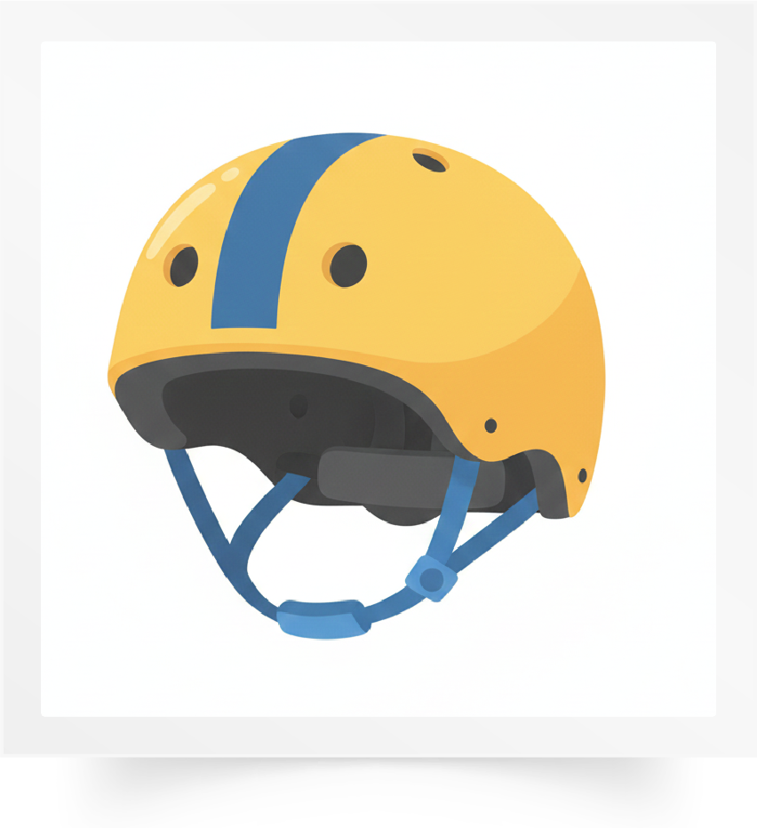
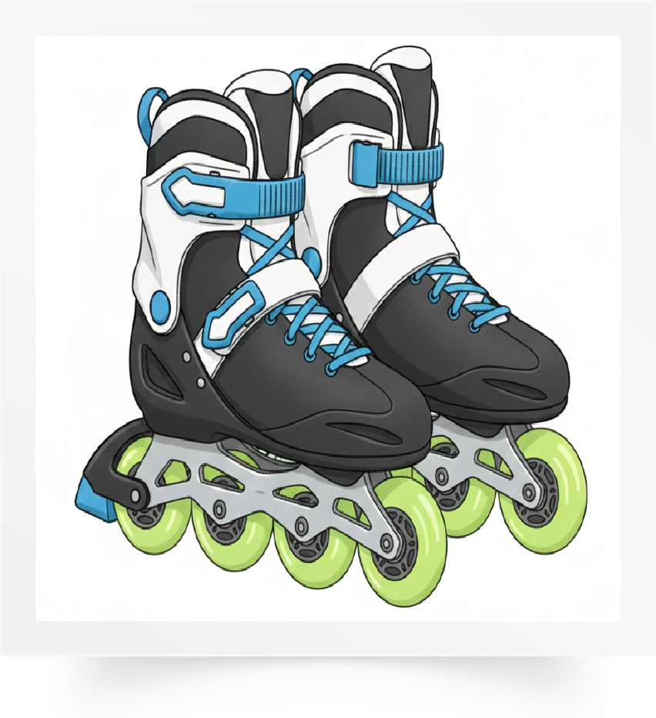
Répétons ensemble : Nettoyer – Un pansement – Des genouillères – Une trottinette
– Un casque - Des patins à roulettes.
Nettoyer
Un pansement
Des genouillères
Une trottinette
Un casque
Des patins à roulettes

Slide 12
Pour chaque image, je vais désigner un élève pour dire le mot. C’est quel mot ?

Slide 13






Répétons ensemble : Le pain – La farine – Le sucre – Le beurre – Un paquet de riz
- Des œufs.
Le pain
La farine
Le sucre
Le beurre
Un paquet de riz
Des œufs

Slide 14
Pour chaque image, je vais désigner un élève pour dire le mot. C’est quel mot ?

Slide 15

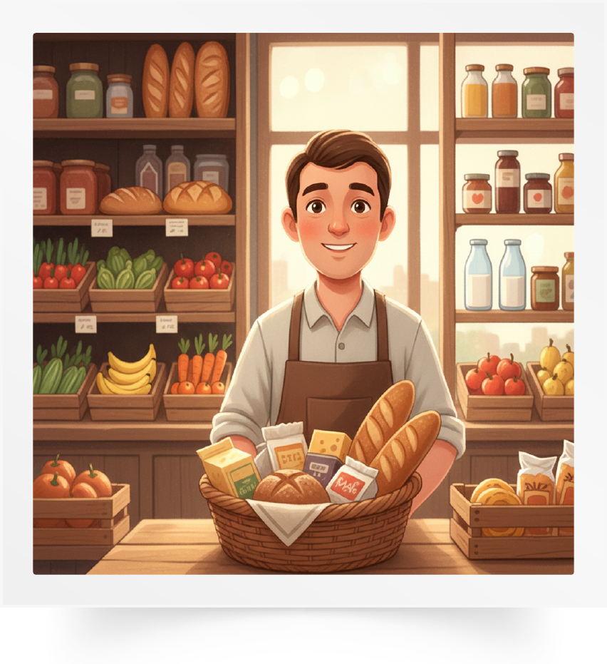


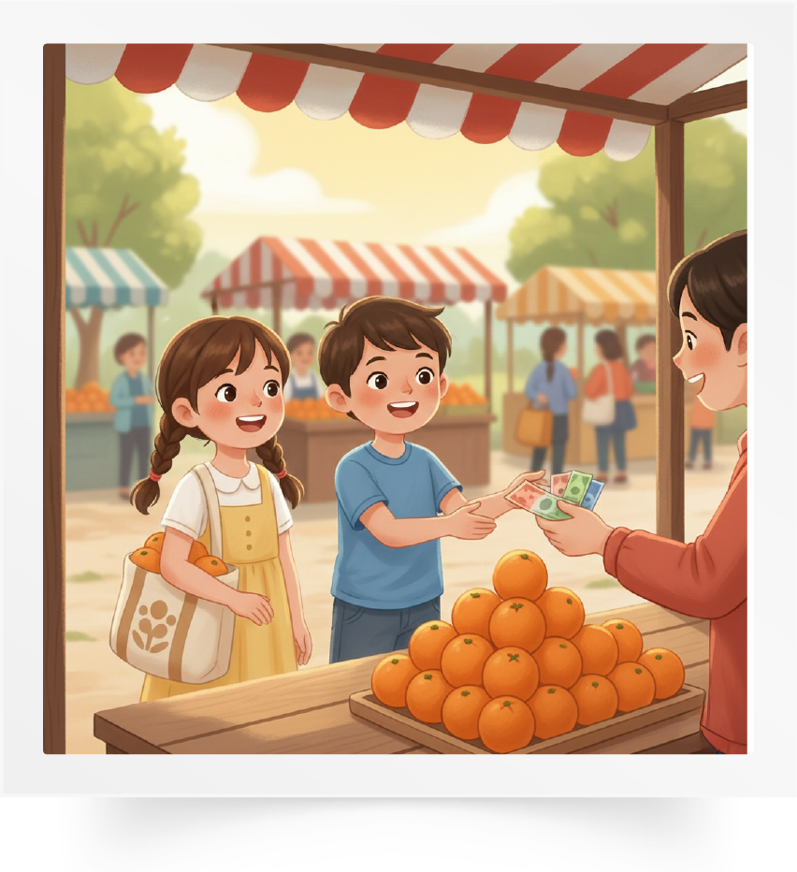
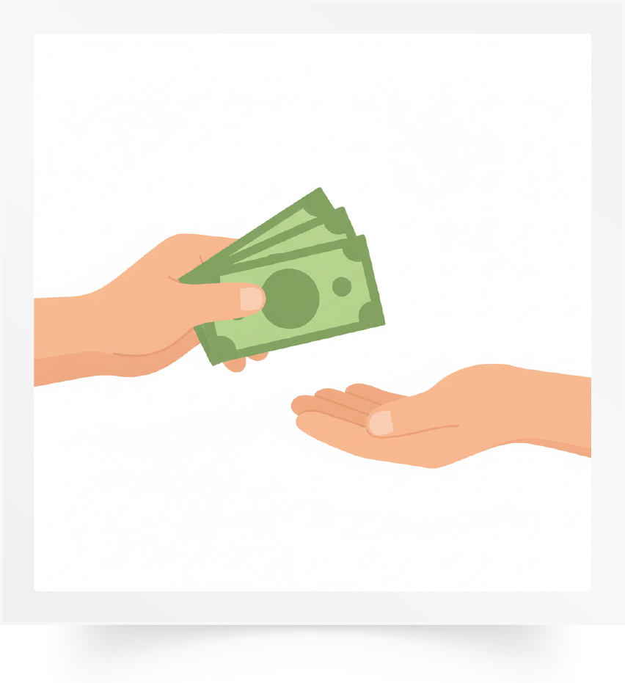
Répétons ensemble : L’épicerie – L’épicier – Un litre – Un kilogramme – Acheter
- Payer.
L’épicerie
L’épicier
Un litre
Un kilogramme
Acheter
Payer

Slide 16
Pour chaque image, je vais désigner un élève pour dire le mot. C’est quel mot ?

Slide 17

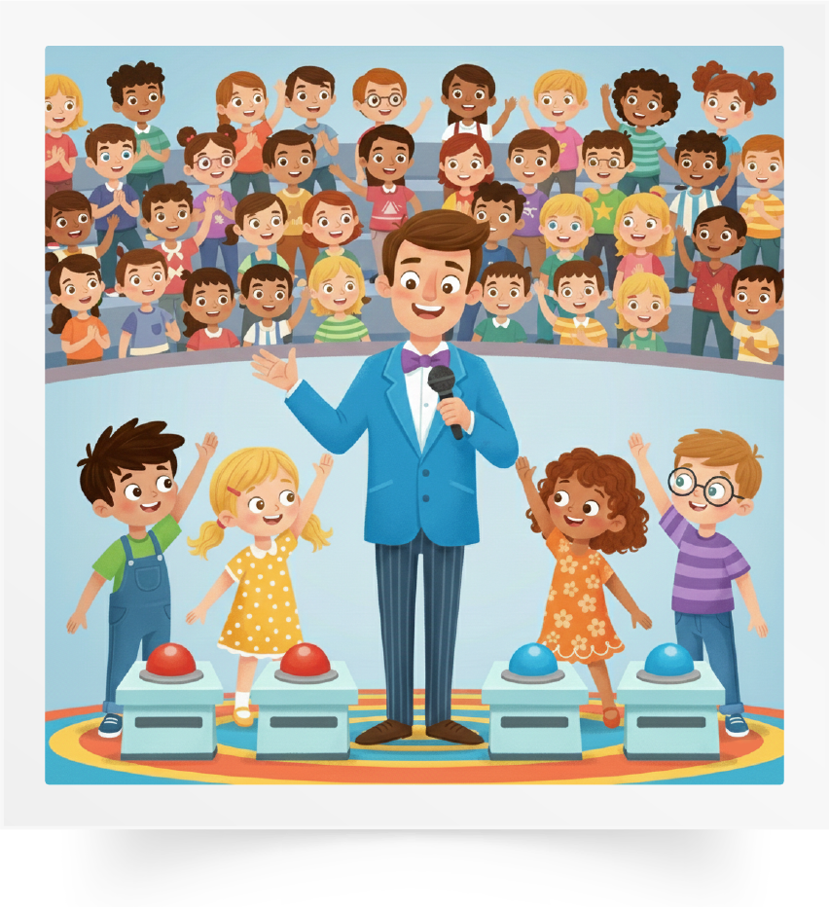
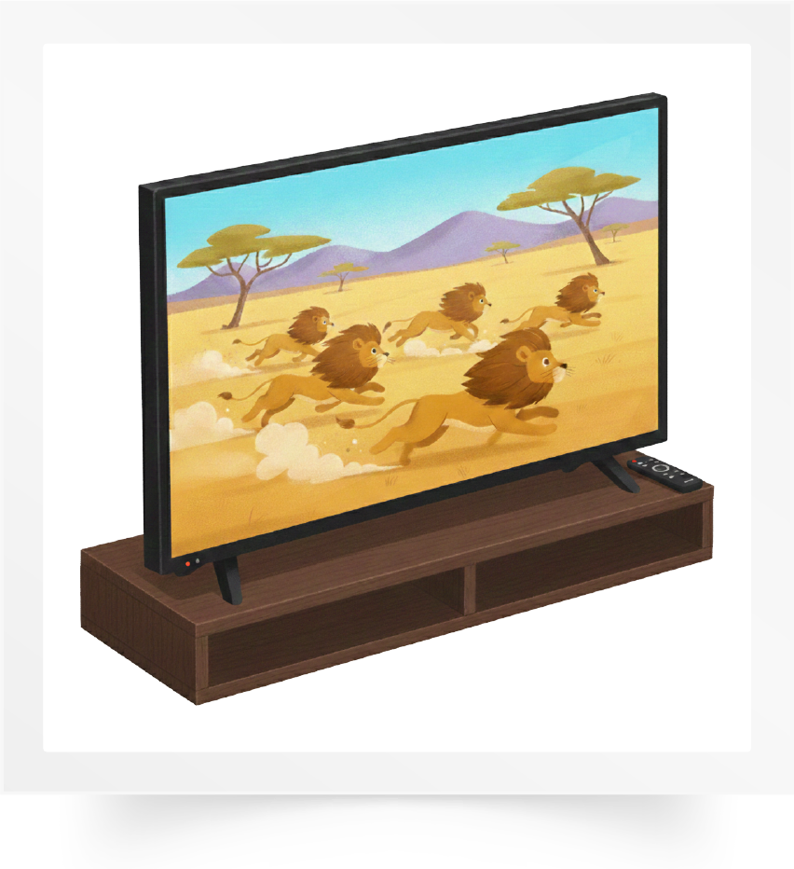


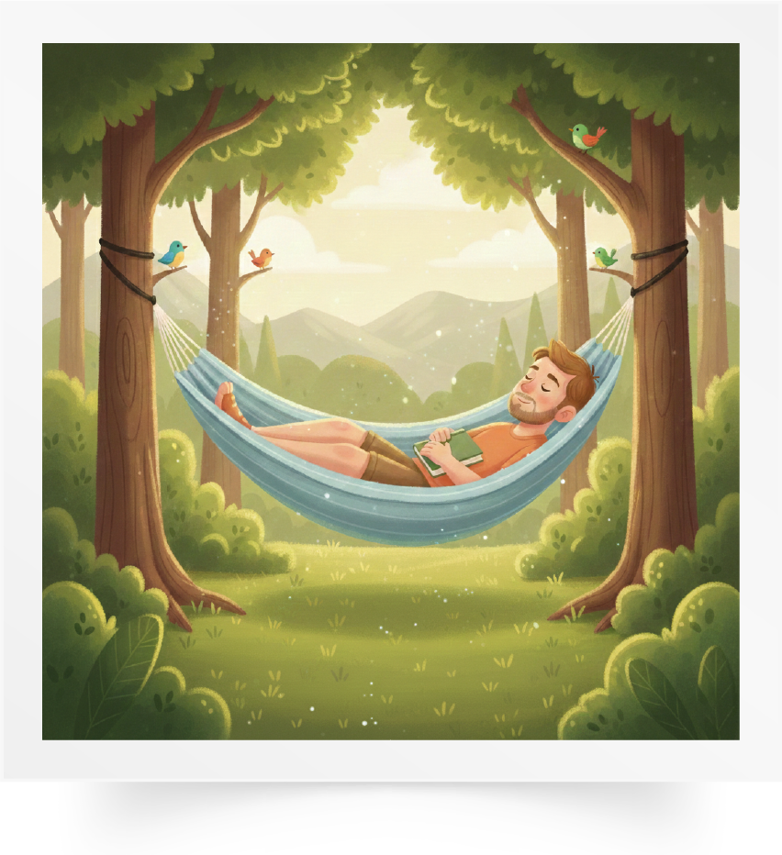
Répétons ensemble : Un écran – Une émission – Un documentaire – Une bande dessinée – Un jeu vidéo – Se reposer.
Un écran
Une émission
Un documentaire
Une bande dessinée
Un jeu vidéo
Se reposer

Slide 18
Pour chaque image, je vais désigner un élève pour dire le mot. C’est quel mot ?

Slide 19
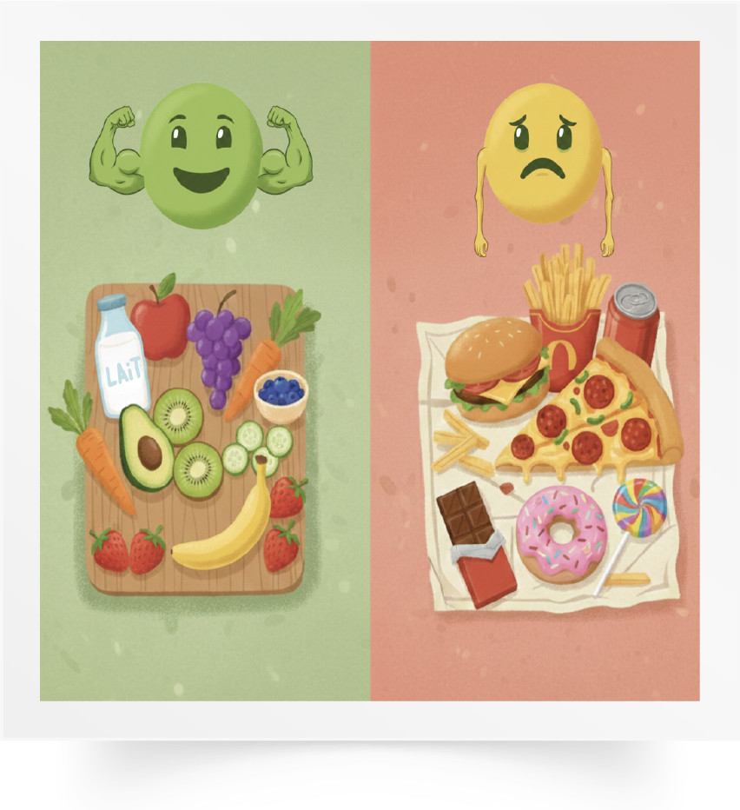
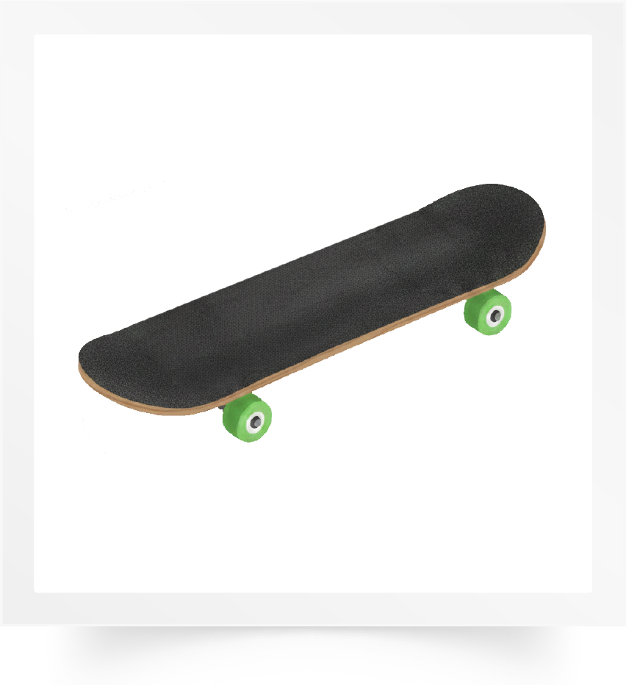
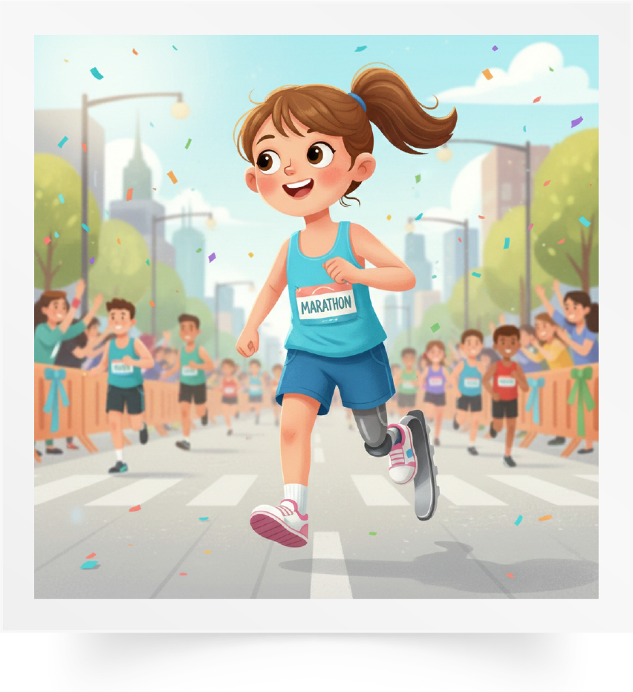
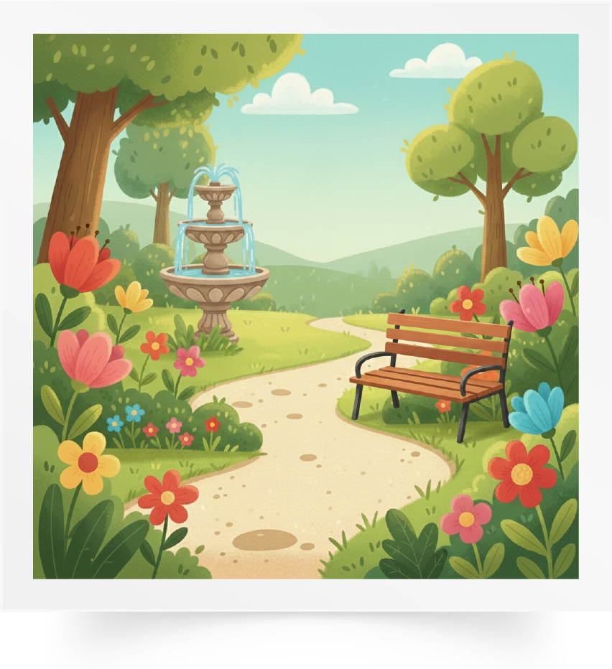

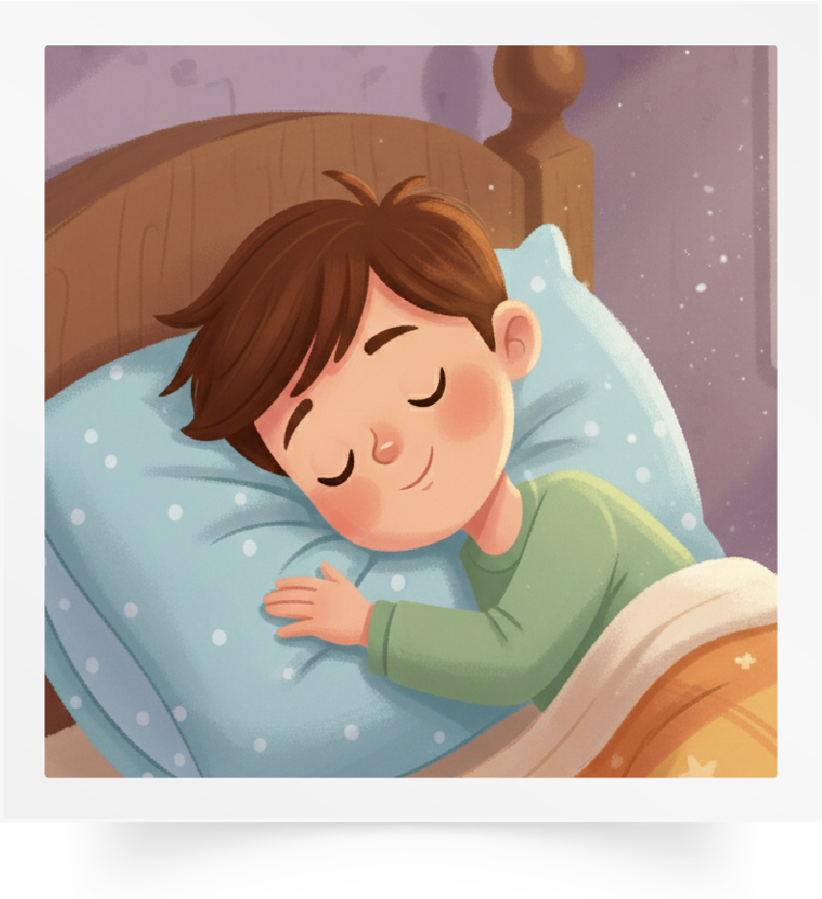
Répétons ensemble : Mieux – Un skateboard – Le défi – Un parc – Manger un goûter
- Une sieste.
Mieux
Un skateboard
Le défi
Un parc
Manger un goûter
Une sieste

Slide 20
Pour chaque image, je vais désigner un élève pour dire le mot. C’est quel mot ?

Slide 21

Nous allons jouer au jeu des mots invisibles.
Jeu des mots invisibles.

Slide 22



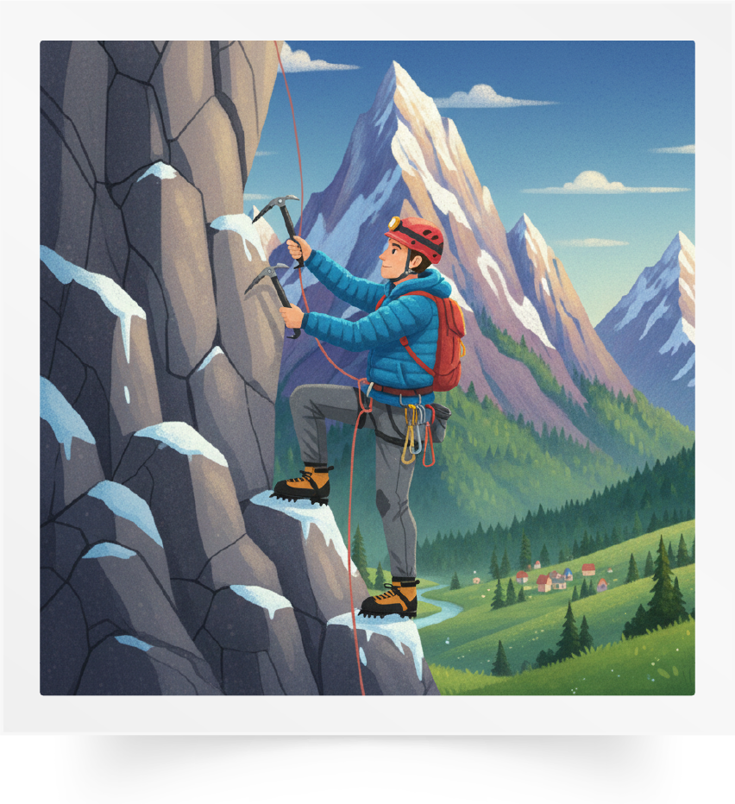


Observez bien les images. Je vais masquer deux images.
Le tronc
Une branche
Un buisson
Grimper
La neige
La montagne

Slide 23
Quelles sont les 2 images qui manquent ?
?
?

Slide 24
Les deux images qui manquent sont : grimper et la neige.

Slide 25

Nous allons jouer au jeu des mots qui bougent.
Jeu des mots qui bougent

Slide 26


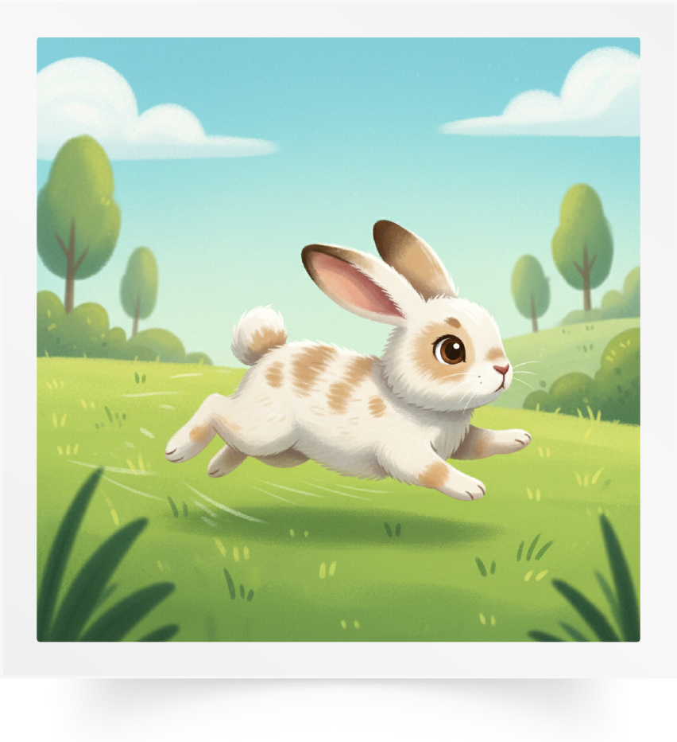

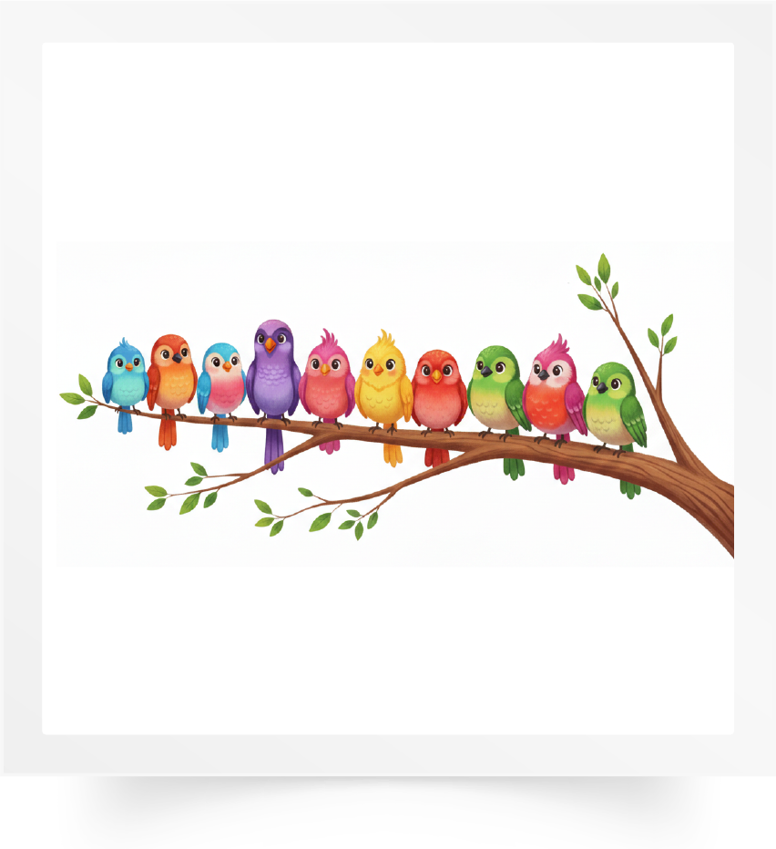
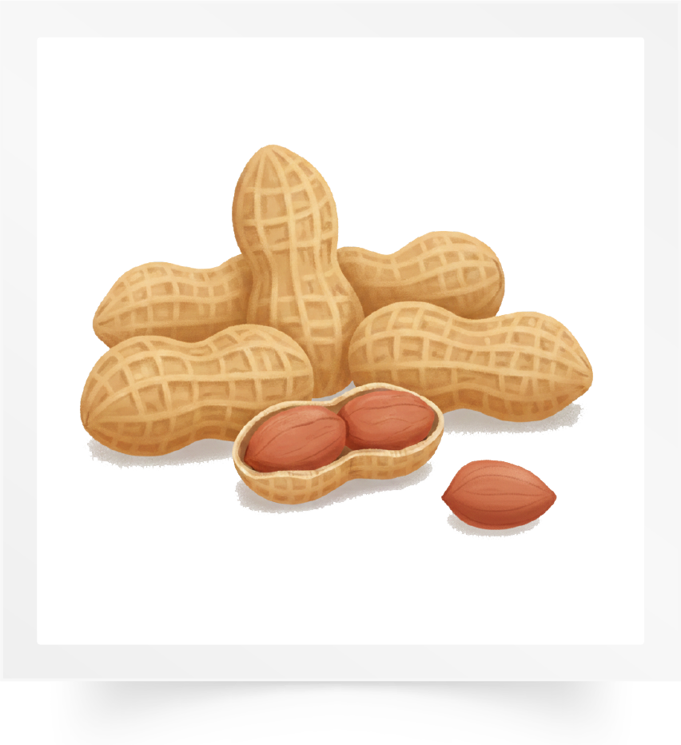
Observez bien. Je vais faire bouger deux mots.

Slide 27
Quelles sont les 2 images qui ont bougé ?

Slide 28
Les deux images qui ont bougé sont : un bébé singe et des cacahuètes.

Slide 29

Plan de la séance
Réservé à l’enseignant
Rappel des mots de vocabulaire.
Jeux de vocabulaire.
2. Activité 2
Faire des phrases avec des mots de vocabulaire.
Activités sur livret

Slide 30
Maintenant, on va faire des phrases avec les mots de vocabulaire. Observez ces images. Qui veut dire une phrase ?
Tomber
Une trottinette

Slide 31
Voici une phrase correcte : Sami est tombé de sa trottinette.
Sami est tombé de sa trottinette.

Slide 32
Observez ces images. Qui veut dire une phrase ?
Nettoyer
Une blessure

Slide 33
Voici une phrase correcte : Sami nettoie sa blessure.
Sami nettoie sa blessure.

Slide 34
Observez ces images. Qui veut dire une phrase ?
Acheter
Un kilogramme
Le sucre

Slide 35
Voici une phrase correcte : Nada achète un kilo de sucre.
Nada achète un kilo de sucre.

Slide 36
Observez ces images. Qui veut dire une phrase ?
Payer
L’épicier

Slide 37
Voici une phrase correcte : Salma paye l’épicier.
Salma paye l’épicier.

Slide 38
Observez ces images. Qui veut dire une phrase ?
Se reposer
Un parc

Slide 39
Voici une phrase correcte : Majd se repose dans un parc.
Majd se repose dans un parc.

Slide 40
Observez ces images. Qui veut dire une phrase ?
Grimper
La montagne

Slide 41
Voici une phrase correcte : Sami grimpe une montagne.
Sami grimpe une montagne.

Slide 42
Observez ces images. Qui veut dire une phrase ?
Un bébé singe
Des cacahuètes

Slide 43
Voici une phrase correcte : Le bébé singe mange des cacahuètes.
Le bébé singe mange des cacahuètes.

Slide 44


Plan de la séance
Réservé à l’enseignant (e)
Rappel des mots de vocabulaire.
Jeux de vocabulaire.
Faire des phrases avec des mots de vocabulaire.
3. Activités de vocabulaire sur livret
Activités sur livret

Slide 45
Ouvrez le livret à la page 80. Vous allez faire cette activité à l’oral avec votre camarade.

Slide 46

À tour de rôle : l’un montre une image, l’autre dit le mot. Je passe entre les rangs pour vous aider.
1
Je montre l’image
2
Je dis le mot

Slide 47

La séance d’aujourd’hui est terminée. À la maison, faites l’ activité 1 sur le livret.
Vous devez écrire les mots du vocabulaire.

Slide 48
Réservé à l’enseignant (e)
Évaluation des acquis
de la période 3

Slide 49
Réservé à l’enseignant (e)
Les compétences évaluées
CO1 Comprendre, à l’oral, des mots de vocabulaire.
CO2 Comprendre, à l’oral, des phrases.
PO1 Produire, à l’oral, des mots de vocabulaire.
PO2 Participer à un dialogue en mobilisant les actes de parole étudiés.
PO3 Prendre la parole pour partager des informations.
LF1 Lire des mots et des phrases correctement et avec fluidité.
LF2 Lire des textes correctement et avec fluidité.

Slide 50

Réservé à l’enseignant (e)
  Cette partie est consacrée à l’évaluation des compétences suivantes : - CO1 – C02 – PO1 – PO2 – PO3 - LF1 – LF2.
  La passation se fait de manière individuelle : l’enseignant évalue chaque élève en l’ invitant à son bureau.
  L’enseignant est guidé par le ppt affiché sur son ordinateur qui ne doit pas être projeté sur l’écran de la classe (l’ordinateur doit être débranché du Datashow).
  Pendant que l’enseignant évalue de manière individuelle les élèves, le reste de la classe réalise des activités pour assurer le calme : lecture, coloriage, copie, dessin.
  L’enseignant note immédiatement chaque compétence évaluée et renseigne la grille de compilation (0 -10 ) en s’appuyant sur les indications de compilation en dessous de chaque slide d’item.

Slide 51
Réservé à l’enseignant (e)
Avant de commencer les évaluations individuelles
1 - Garder à portée de main la grille de compilation
2- Donner une activité à réaliser au reste de la classe

Slide 52
Bonjour cher élève. Nous allons faire quelques activités d’évaluation.

Slide 53
Réservé à l’enseignant (e)
L’enseignant demande aux élèves de prendre le livret à la page 80 et de relire en silence les mots de l’activité 1.

Slide 54
Réservé à l’enseignant (e)
CO1. Comprendre, à l’oral, des mots de vocabulaire.

Slide 55
Regarde les images. Je vais te dire des mots et tu vas me montrer les images qui correspondent :
1 réponse correcte = 1 point ( 5 points)

Slide 56
Réservé à l’enseignant (e)
CO2. Comprendre à l’oral des phrases et des textes.

Slide 57
Regarde les images. Je vais te dire des phrases et tu vas me montrer les images qui correspondent :
J’ai mal au genou – Je grimpe la montagne – Je nettoie la blessure – L’épicier vend du pain et du lait – Je prends mon goûter.
1 réponse correcte = 2 points (10 points)

Slide 58
Réservé à l’enseignant (e)
PO1. Produire, à l’oral, des mots de vocabulaire
et les mettre dans des phrases

Slide 59
Mets ton doigt sur chaque image et dis-moi le mot en français.
1 réponse correcte = 2 points (10 points)

Slide 60
Réservé à l’enseignant (e)
PO2. Participer à un dialogue en mobilisant
les actes de parole étudiés.

Slide 61
Je vais te poser des questions et tu dois répondre correctement.
Proposer 5 questions pour chaque élève.
Comment tu t’appelles ?
Quel âge as-tu ?
Qu’est-ce que tu aimes faire après l’école ?
Est-ce que tu aimes lire une bande dessinée ?
Que veux-tu acheter de l’épicerie ?
Où est-ce que tu joues avec ton skateboard ?
Où est-ce que tu joues avec ta trottinette ?
1 réponse correcte = 2 points (10 points)

Slide 62
Réservé à l’enseignant (e)
PO3. Prendre la parole pour partager des informations.

Slide 63


Parle de ce qui s’est passé, de tes achats, de ce que tu aimes faire après l’école et de ce que tu as fait dimanche dernier. Tu dois dire 5 phrases. L’enseignant explique la situation à l’apprenant.
Situation : Parle de ce qui s’est passé, de tes achats, de ce que tu aimes faire après l’école et de ce que tu as fait dimanche dernier.
1 réponse correcte = 2 points (10 pts)

Slide 64
Réservé à l’enseignant (e)
LF1. Lire des mots et des phrases correctement et avec fluidité.
Passation individuelle
Item 1 ( 4 points)
Item 2 ( 6 points)

Slide 65
Je vais te montrer des mots et tu dois les lire.
L’enseignant choisit 4 mots.
Item 1. Lis les mots correctement ( 4 points).
peur tour heureux four
La peinture Une ceinture Du pain
Les amis Une armoire La laine La neige
La reine La fontaine Un Marocain
1 réponse correcte = 1 point

Slide 66
Lis les phrases suivantes correctement et avec fluidité.
Item 2. Lis les phrases correctement et avec fluidité ( 6 points).
Sami a vu un singe.
Nous avons joué au ballon.
Fluidité = 1 point (0,5 point par phrase)
Correction = 5 points (0,5 point par mot)

Slide 67
Réservé à l’enseignant (e)
LF2. Lire des textes correctement et avec fluidité.
Passation individuelle

Slide 68

Voici le paragraphe que tu vas lire. Observe le paragraphe pendant 30 secondes. Après, tu commences la lecture. Tu dois lire le paragraphe correctement et avec fluidité.
Dimanche dernier, je suis allée à la forêt avec ma famille. J’ai vu des arbres, des plantes et des papillons. J’au vu aussi un petit singe. Je lui ai donné des cacahuètes.

Slide 69
C’est fini. Reviens à ta place !

